Slide 1
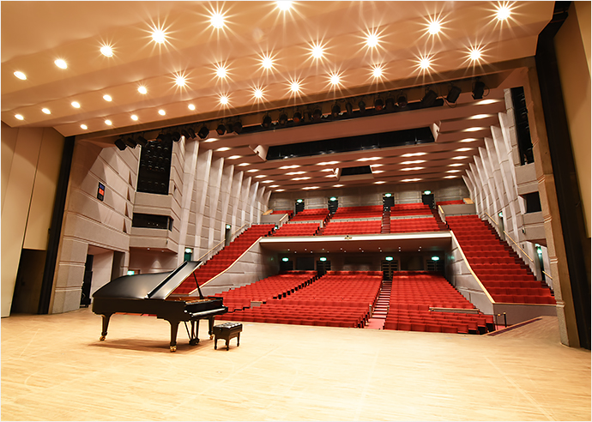
大ホールひとりじめ
2023【冬】
～大ホールの舞台を貸し切ってこの上ない演奏体験してみませんか？～
日時
10月12日(木)・19日(木)・11月15日(水)
12月5日(火）・2024年1月11日（木）・26日（金）
2月1日(木）・22日(木)・3月5日（火）
各日 10：00～20：00 (1時間×10枠）
対象
小学生以上
※小学生は保護者同伴必要。
料金
１人
2人以上
2,000円
3,000円
会場
ひの煉瓦ホール 大ホール (ステージ)
申込方法
裏面の参加申込書にご記入の上、日野市民会館事務室窓口にて
お申し込みください。（電話予約可）
※お電話でお申し込みの場合は、1週間以内に窓口にてお支払いをお願いいたします。
申込開始
9月10日（日） 【窓口】 10：00～ 【電話】 14：00～
※先着順。定員に達した時点で受付終了。
◆裏面に記載しております注意事項をご参照の上、参加申込書にご記入ください◆
●お申込み・お問合せ●
ひの煉瓦ホール（日野市民会館） TEL.042-585-2011
主催：日野市民会館（指定管理者：株式会社ケイミックスパブリックビジネス）

Slide 2
◆ご利用上の注意◆
♫ 利用時間には準備・片づけ時間を含みます。終了５分前の時点でスタッフよりお知らせいたします。
♫ １日１組、最長２枠（２時間）までお申込みが可能です。
♫ 参加者が小学生の場合は保護者の同伴をお願い致します。高校生以下は保護者の同意が必要です。
♫ 客席はご利用いただけません。 関係者以外はホールにご入場いただけません。
♫ 営利目的での利用はお断りしております。入場料・レッスン代等の徴収や、集客を伴う催しでの利用はできません。
♫ お支払い後の返金はいたしかねます。ご了承ください。
♫ 本企画のためのピアノ調律は行いません。また、特殊奏法はご遠慮ください。
♫ 携行できるサイズにかぎり、ピアノ以外の楽器の持ち込みも可能です。ただし、電源を必要とする機器やその他の附帯設
備は使用できません。
♫ 搬入口・楽屋・楽屋口・客席・ホワイエは使用できません。
♫ 舞台・舞台袖での飲食はご遠慮ください。
大ホールひとりじめ2023【冬】 参加申込書
※氏 名 | ふりがな |  | ふりがな | ※年齢 |  | ※利用人数 | ※利用人数
 |  |  |  | 歳 |  | 人 （小学生保護者同伴 名 含む） | 人 （小学生保護者同伴 名）
連絡先 | ※住所 |  | （〒 ー ）
 | ※電話番号 |  |  | ※携帯電話
 | 保護者氏名 (高校生以下) |  |  | 緊急連絡先
 | E-mail |  | ＠ ※今後「大ホールひとりじめ」のメール通知を □希望する □希望しない □登録済み （いずれかに☑）
目 的 |  |  | (例) ピアノ練習、ダンス 等 | 持込予定 |  |  | (例) ギター・譜面台 等
日 時 |  |  | 月 日 （ ） 時 分 ～ 時 分
利用料金 | 1人 | 1人 | １枠（１時間） 2,000円× 枠 | 合 計 | 合 計 |  | 円 | 円
 | ２人以上 | ２人以上 | １枠（１時間） 3,000円× 枠 |  | 合 計 |  |  | 円
＊本書下部の「個人情報お取り扱いについて」をお読みいただき、ご同意の上ご記入ください。
＊「※」印は必ずご記入ください。
＊参加者が18歳未満の場合は保護者氏名・緊急連絡先を必ずご記入ください。
受付番号 | 受付日／担当 |  | 支払い日／担当 |  | 領収印
 | / |  | /
《「大ホールひとりじめ2023【冬】」参加申込のお客様へ》 個人情報のお取扱いについて
日野市民会館 指定管理者：株式会社ケイミックスパブリックビジネス
株式会社ケイミックスパブリックビジネス（以下「弊社」という。）は個人情報保護に関する法令を遵守し、その取扱いや保護等について、個人情報保護法及び個人情報保護マネジメントシステム（JISQ15001:2006）に基づき、
下記のとおりご説明いたします。
１． 個人情報の利用目的
弊社は、お客様にご登録いただいた個人情報を以下の目的で利用します。
① 申込者様からのお問合せへの対応のため ② 申込者様からの事故・クレームへの対応のため ③ ダイレクトメール・電子メール・電話等による各種ご案内などを行うため
④ 顧客動向分析もしくはサービス開発などの調査分析のため ⑤ 事故等緊急の際の連絡のため
２． 個人情報の第三者への提供
弊社が取得した個人情報は、上記の利用目的の範囲内のみで利用し、法令に基づく場合を除き、事前に本人の同意を得ることなく第三者に提供いたしません。
３． 個人情報の外部委託
弊社は上記の利用目的の範囲内で、個人情報の全部もしくは一部を他の事業者に外部委託する場合があります。なお、外部委託するときは必要な契約を締結し、適切な管理・運営を行います。
４． 個人情報に関する権利
個人情報の開示、内容が事実でない場合における訂正、利用停止及び第三者提供の停止を請求することが出来ます。
５． 個人情報を与えることの任意性及び当該情報を与えなかった場合に生じる結果お客様からの個人情報のご提供は、法令等で定められている場合を除き、お客様の意思によるものです。
ただし、必須事項をご記入いただけない場合には、各サービス等が適切な状態で提供できない場合がありますので、あらかじめご了承ください。
６． 個人情報保護管理者及び相談窓口
（１） 個人情報保護管理者：株式会社ケイミックスパブリックビジネス 管理部長
（２） 個人情報の取扱いに関するお問い合せ・相談窓口：お客様より、個人情報の開示請求及び訂正、利用の停止等の申し出ならびに個人情報取扱いに関する各種お問い合せ、ご相談及び苦情の窓口は下記のとおりです。
株式会社ケイミックスパブリックビジネス 個人情報相談窓口 tel. 03-5289-3570 fax. 03-5289-3560 e-mail. kpb-soudan@kpb.co.jp

